Slide 1

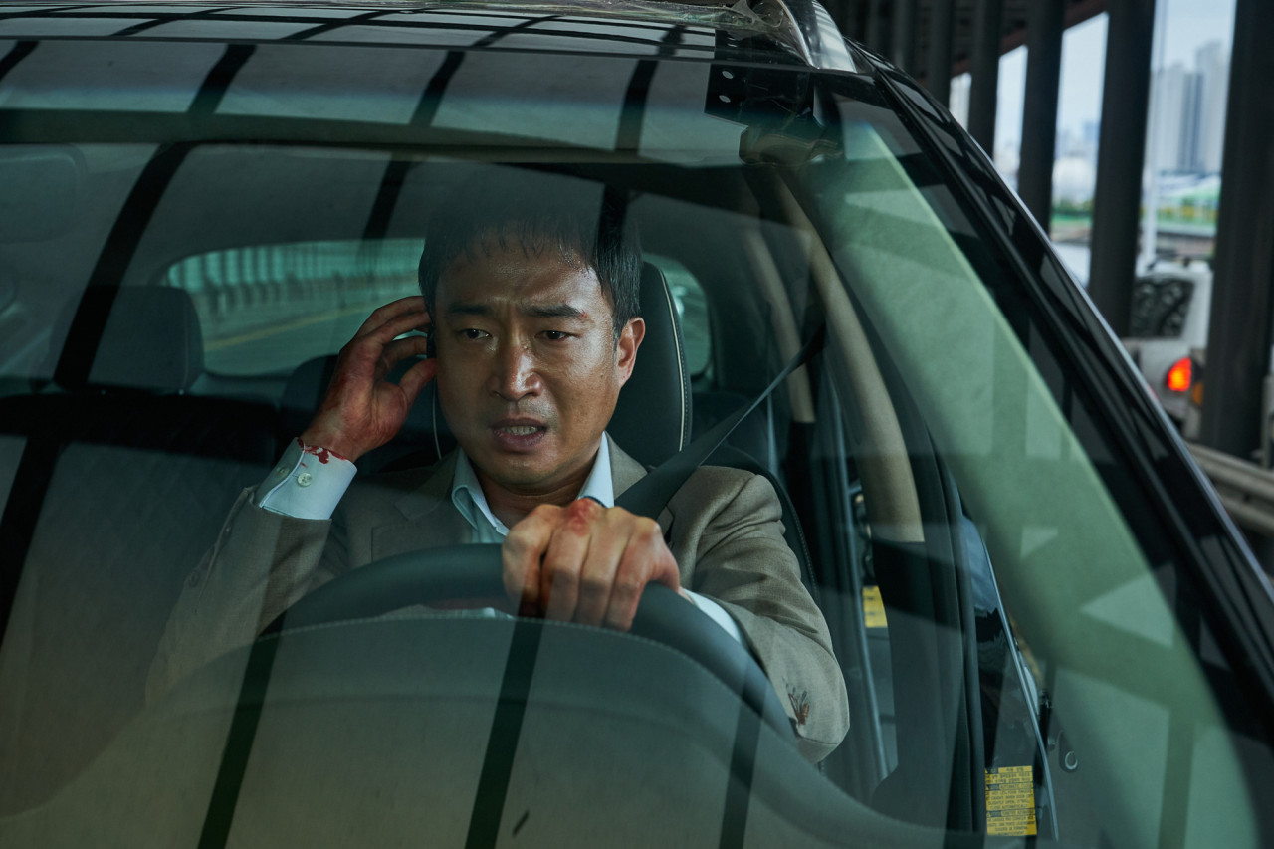
개인역할 in 영화 예매 프로젝트 for everything you imagine
3 TEAM 원태찬

Slide 2


CONTENTS
메인페이지
비회원 예매확인
결제페이지
1
2
3
4
5
로그인 페이지
비회원 비밀번호 찾기

Slide 3
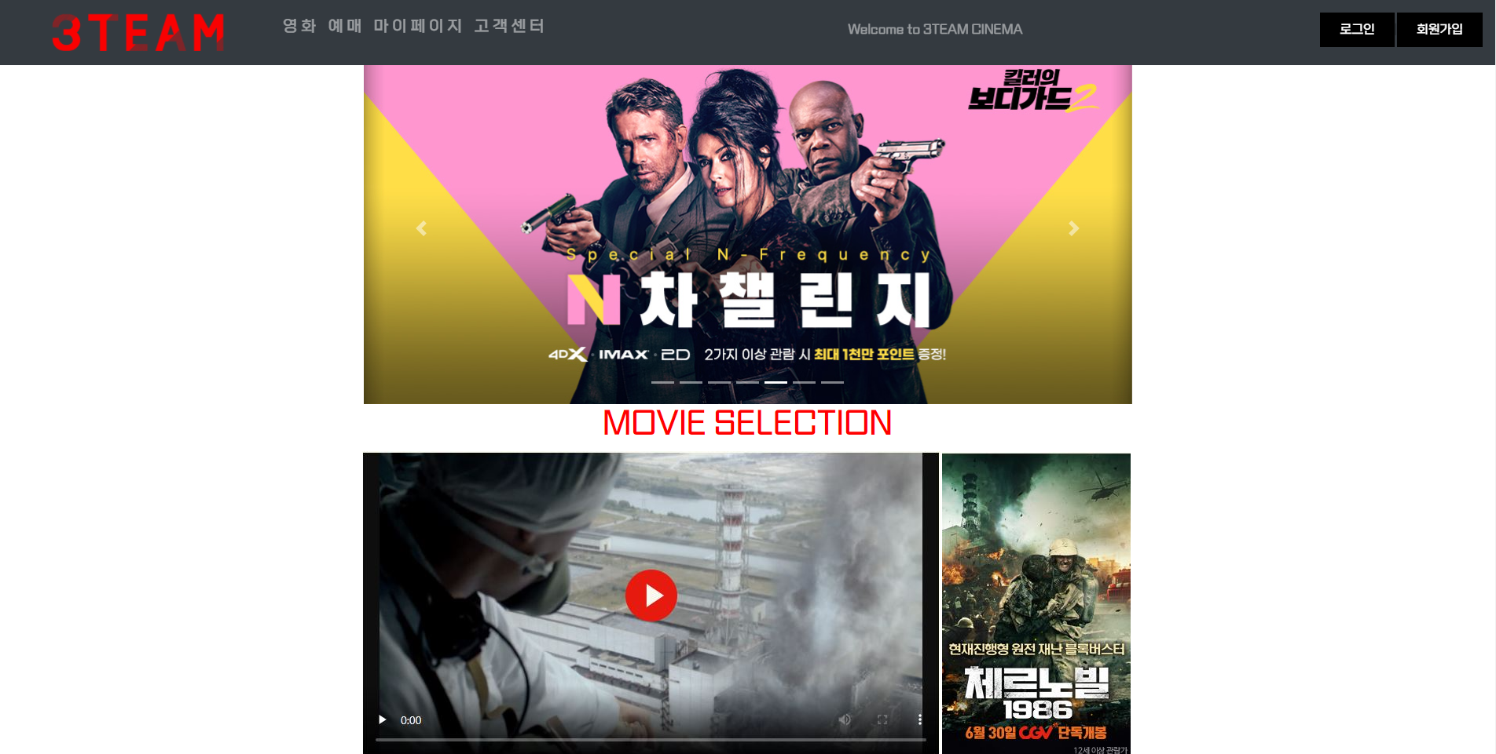
시나리오
메인 페이지
부트스트랩으로 배너의 slide 기능 구현
이미지, 동영상 누르면 a tag를 통해 각각의 페이지로 이동

Slide 4
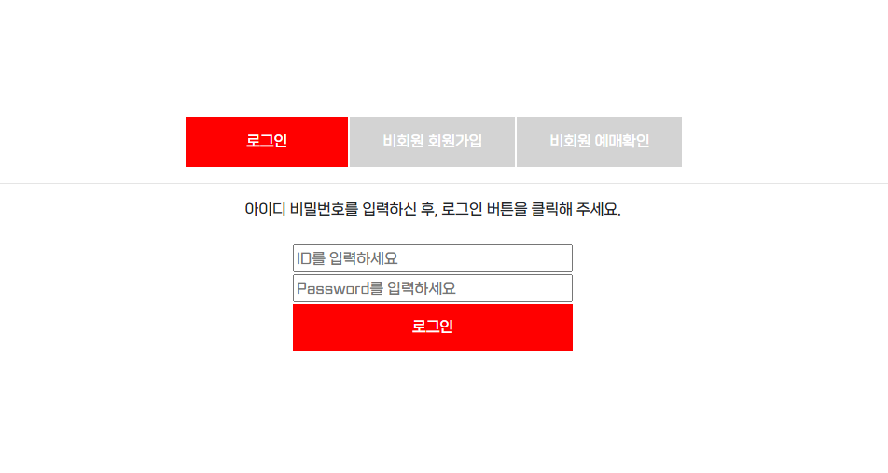
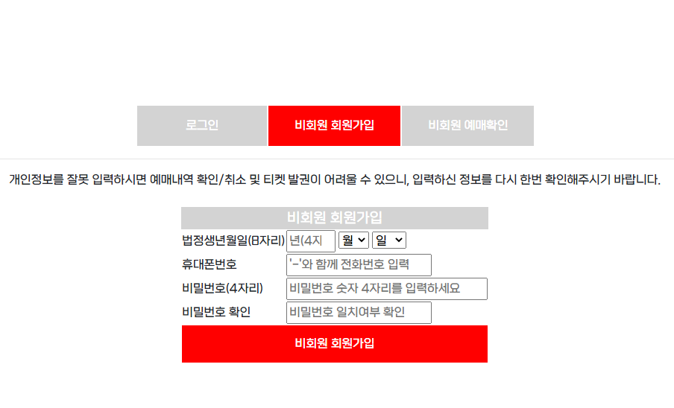
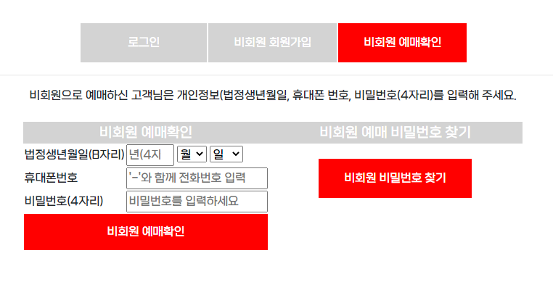
시나리오
로그인 페이지
로그인 / 비회원 회원가입 / 비회원 예매확인으로 구성
로그인 시 메인 화면 이동. id를 session 으로 지정
비회원 로그인 시 예매 화면 이동
비회원 회원가입 시 DataBase nonmember 테이블에 저장
비회원 예매확인
- 비회원 예매확인 / 비회원 비밀번호 찾기 기능 있음
- 비회원 예매확인 클릭시 예매한 영화 포스터 출력
- 비회원 비밀번호 찾기 클릭시 해당 정보 입력 후
Database에 있는 비밀번호 확인 가능
Slide 4
Notes:
1. 로그인 / 비회원 회원가입 / 비회원 예매확인 클릭하면 각각의 선택된 버튼에 불이 들어옴
2. 로그인 / 비회원 회원가입/ 비회원 예매확인 작성시 값이 없으면 alert창 뜸
3. 비회원 회원가입 시 DataBase nonmembers 테이블에 저장
4. 비회원 예매확인에 들어가면 비회원 예매확인/ 비회원 비밀번호 찾기 기능 추가
5. 비회원 예매확인을 확인하면 해당 id(인덱스)에 맞게 영화 포스터 출력
6. 예매취소 시 해당 id(인덱스)의 비회원으로 예매한 db 삭제
7. 로그인 시 메인 화면 이동/ 비회원 로그인 시 예매 화면 이동
8. 로그인 시 id를 session으로 지정

Slide 5
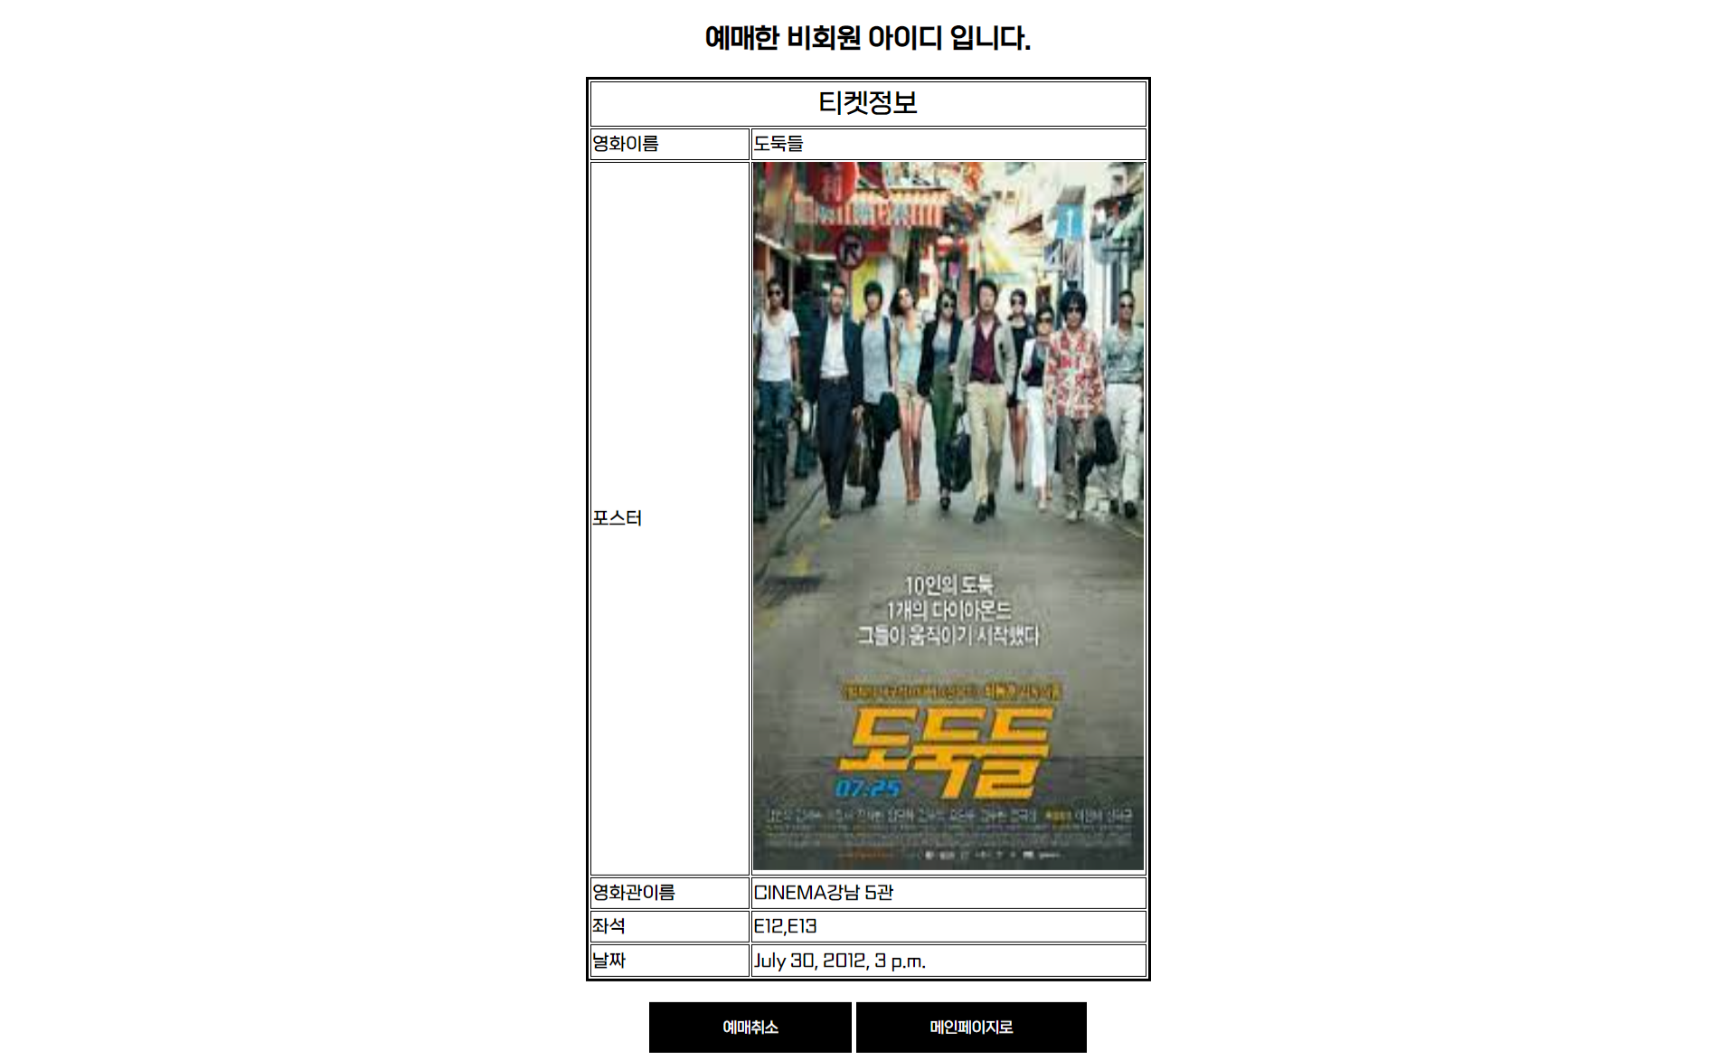
시나리오
비회원 예매확인
비회원 예매확인
- 예매한 영화 포스터 출력
- 예매취소 시 해당 id(인덱스)로 Database tickets_nm 테이블에서 예매내역 삭제
Slide 5
Notes:
1. 로그인 / 비회원 회원가입 / 비회원 예매확인 클릭하면 각각의 선택된 버튼에 불이 들어옴
2. 로그인 / 비회원 회원가입/ 비회원 예매확인 작성시 값이 없으면 alert창 뜸
3. 비회원 회원가입 시 DataBase nonmembers 테이블에 저장
4. 비회원 예매확인에 들어가면 비회원 예매확인/ 비회원 비밀번호 찾기 기능 추가
5. 비회원 예매확인을 확인하면 해당 id(인덱스)에 맞게 영화 포스터 출력
6. 예매취소 시 해당 id(인덱스)의 비회원으로 예매한 db 삭제
7. 로그인 시 메인 화면 이동/ 비회원 로그인 시 예매 화면 이동
8. 로그인 시 id를 session으로 지정

Slide 6
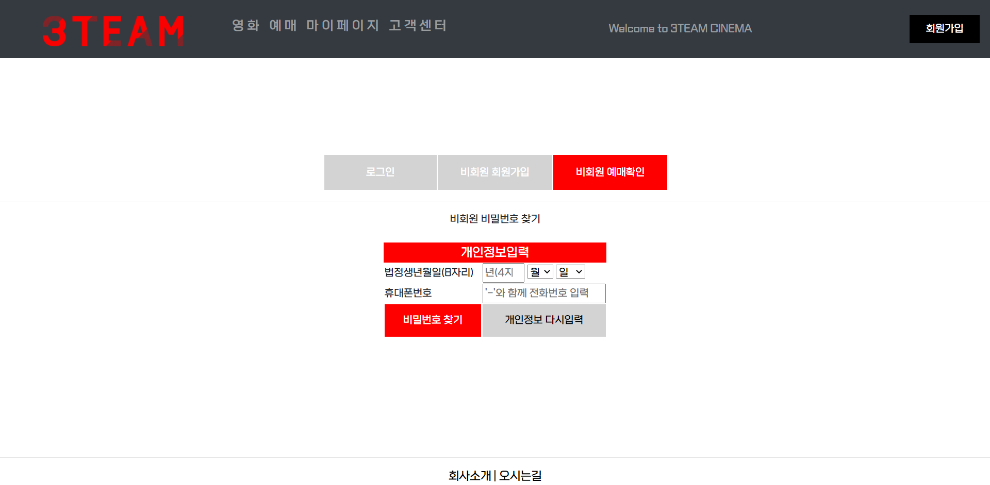
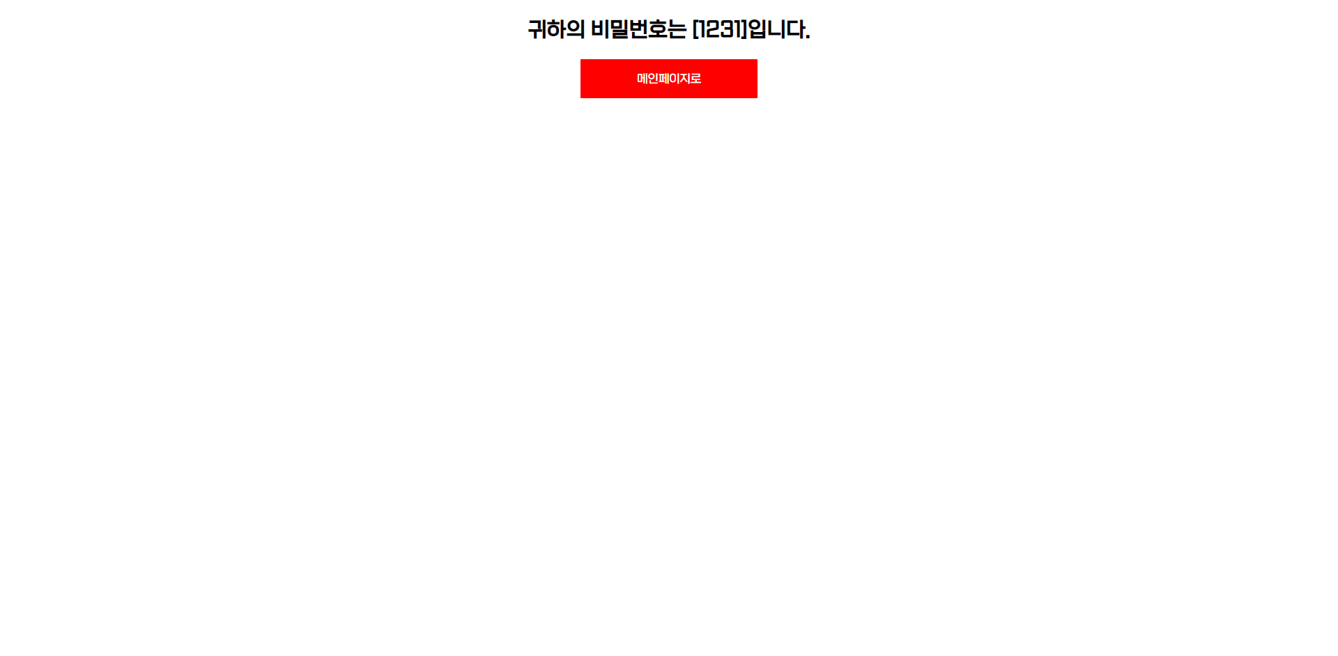
시나리오
비회원 비밀번호 찾기
비회원 비밀번호 찾기
- 해당 정보를 입력 후 비밀번호 찾기 클릭시 Database에 있는 비밀번호 확인 가능
Slide 6
Notes:
1. 로그인 / 비회원 회원가입 / 비회원 예매확인 클릭하면 각각의 선택된 버튼에 불이 들어옴
2. 로그인 / 비회원 회원가입/ 비회원 예매확인 작성시 값이 없으면 alert창 뜸
3. 비회원 회원가입 시 DataBase nonmembers 테이블에 저장
4. 비회원 예매확인에 들어가면 비회원 예매확인/ 비회원 비밀번호 찾기 기능 추가
5. 비회원 예매확인을 확인하면 해당 id(인덱스)에 맞게 영화 포스터 출력
6. 예매취소 시 해당 id(인덱스)의 비회원으로 예매한 db 삭제
7. 로그인 시 메인 화면 이동/ 비회원 로그인 시 예매 화면 이동
8. 로그인 시 id를 session으로 지정

Slide 7
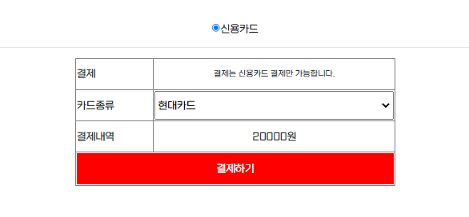
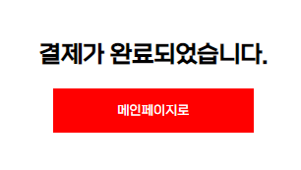
시나리오
결제 페이지
카드 미선택 시 alert 창
결제 금액 : 좌석 수 * 10000원
결제 완료 시 회원/비회원 구분해 각각 tickets, tickets_nm 테이블에 저장 ( 방식은 동일 )
결제 화면 views
def PaymentresultFunc(request):
ticket_id = Tickets.objects.all().aggregate(Max('ticket_id'))['ticket_id__max'] + 1
date = request.session['ticketInform']['date']
print(date)
house = request.session['ticketInform']['house']
time = request.session['ticketInform']['time']
print(time)
cine_name = request.session['ticketInform']['cine']
seat = request.session['seat']
movie_id = request.session['ticketInform']['movie_id']
movie_name = request.session['ticketInform']['movie_name']
member_id = request.session['id']
ticket_date = date + " " + time + ":00"
Tickets(
ticket_id = ticket_id,
ticket_date = datetime.datetime.strptime(ticket_date, '%Y-%m-%d %H:%M:%S') ,
cine_name = cine_name + " " + house,
seat = seat,
movie_id = movie_id,
movie_name = movie_name,
member_id = member_id
).save()
return render(request, 'paymentresult.html')
Slide 7

Slide 8

THANK YOU
3TEAM CINEMA
2021.07.16

